Slide 1
TRƯỜNG TH-THCS-THPT NAM SÀI GÒN
MĨ THUẬT 7
GV: PHAN THỊ VÂN ANH
GMAIL: phanvananhqlvh@gmail.com

Slide 2
Kiểm tra đồ dùng học tập
-Bút chì, tẩy,màu,vở thực hành (giấy A4), SGK

Slide 3
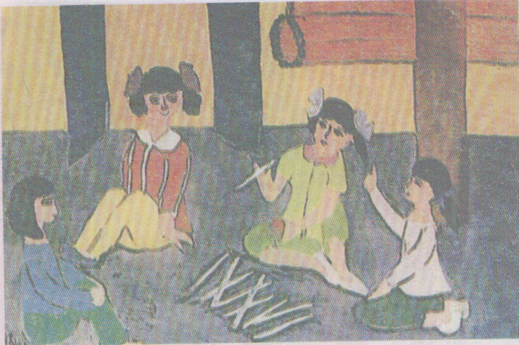
Tiết 33:Bài 25: Vẽ tranh
ĐỀ TÀI
Trò Chơi Dân Gian

Slide 4
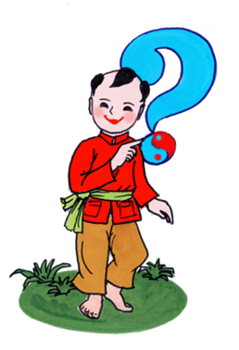
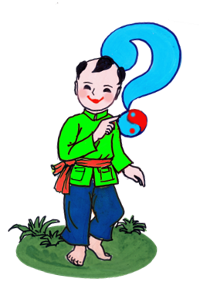
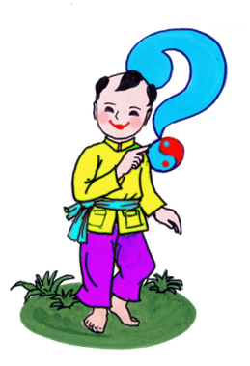
I. Tìm và chọn nội dung
Trò chơi: Ai nhanh trí hơn ai
Đây là một trò chơi dân gian có liên quan đến con vật
Trò chơi chọi gà, chọi trâu
Đua thuyền
Ném còn
Đây là một trò chơi diễn ra trên sông nước.
Đây là một trò chơi của người dân Tây Bắc

Slide 5
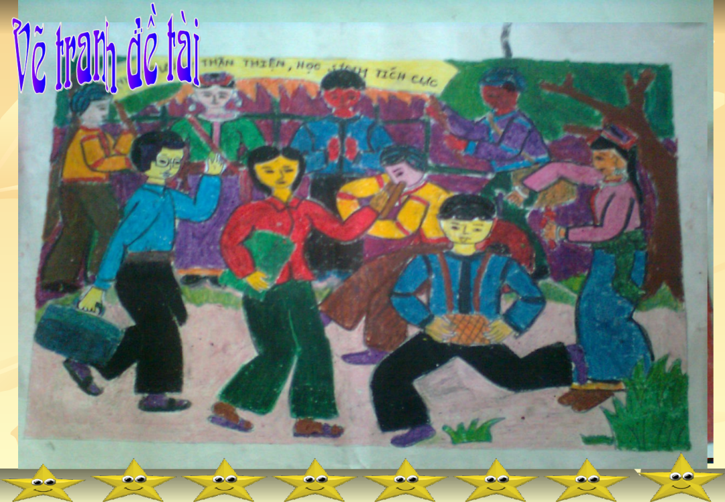
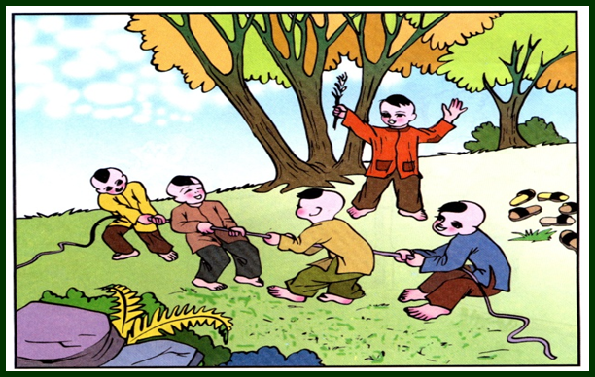
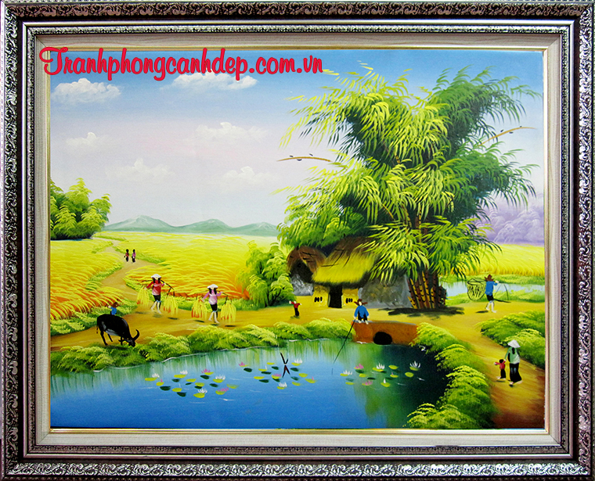
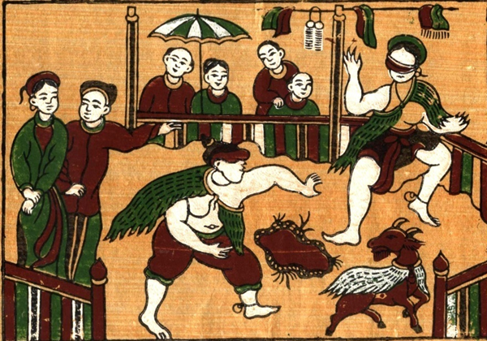
1
2
3
4

Slide 6
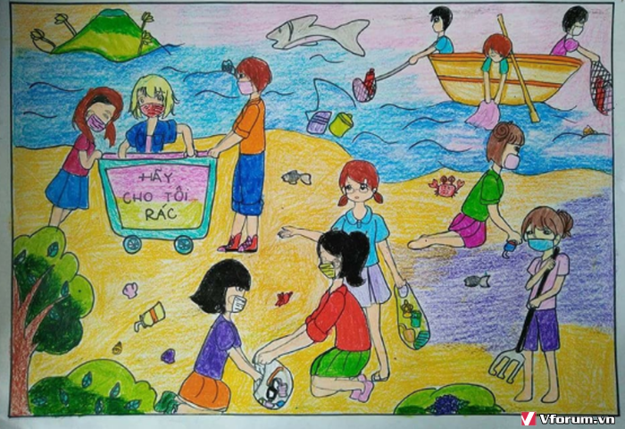
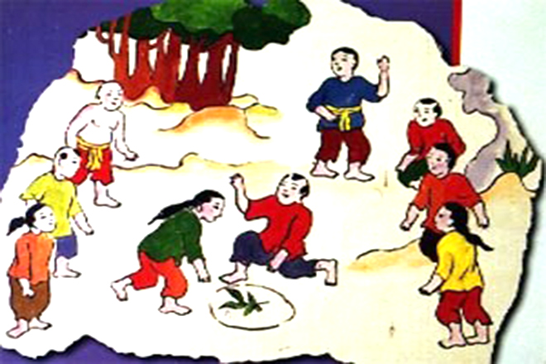
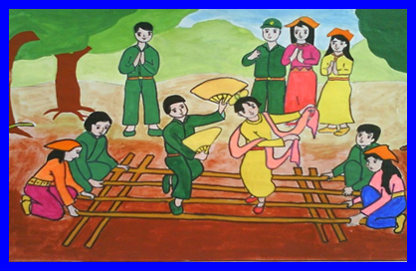
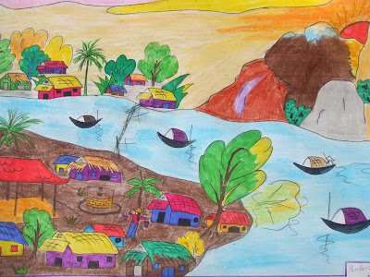
5
6
7
8

Slide 7
- Có bạn nào đã từng chơi các trò chơi dân gian này rồi?
* Đó chính là các em đã tham gia gìn giữ, phát huy, bảo vệ nét đẹp truyền thống văn hóa đậm đà bản sắc dân tộc. Để các trò chơi dân gian đó được lưu truyền cho các thế hệ con em chúng ta sau này.
- Để có không gian, sạch, đẹp thoáng mát chúng ta cần phải làm gì?
- Phải biết bảo vệ cảnh quan môi trường, không bẻ cây không vứt rác bừa bãi....

Slide 8
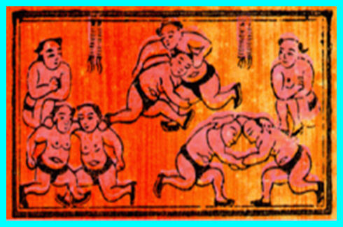
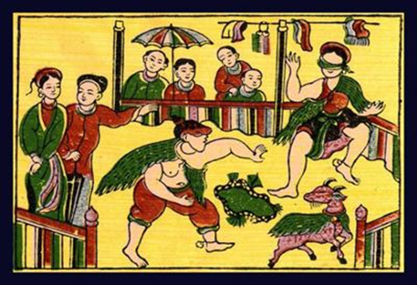
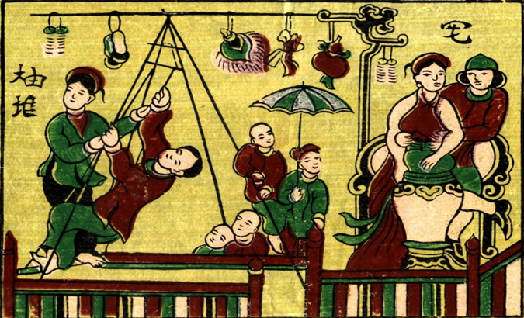
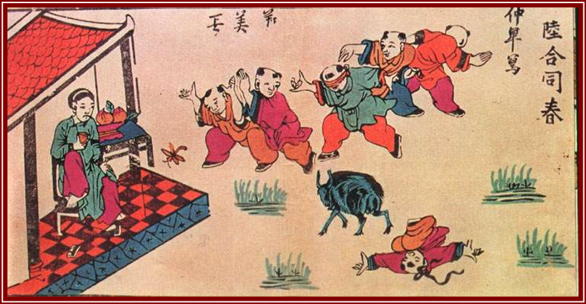

Slide 9
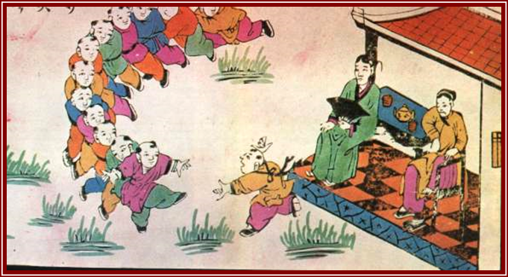
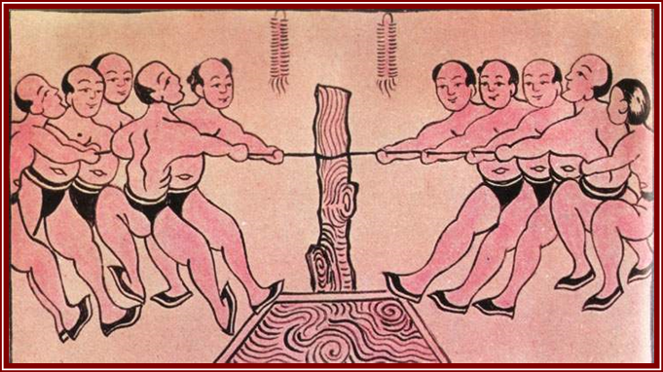
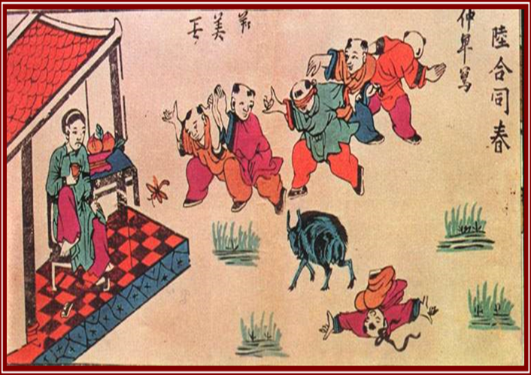
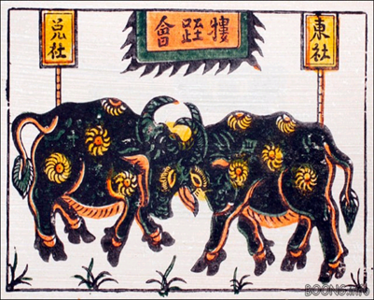

Slide 10
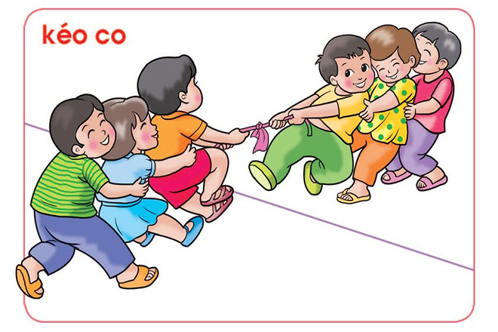
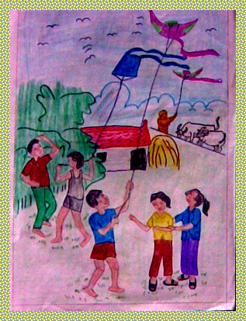
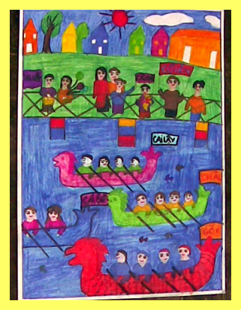
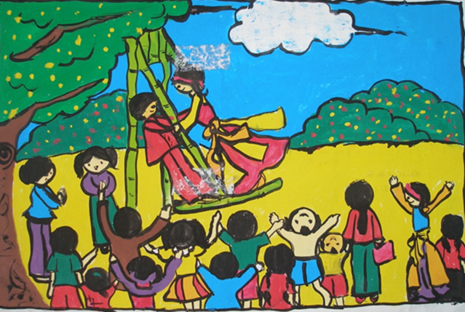

Slide 11
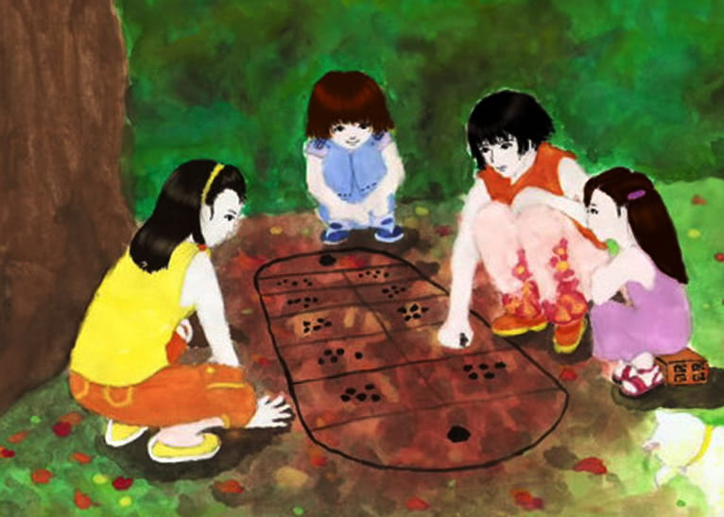
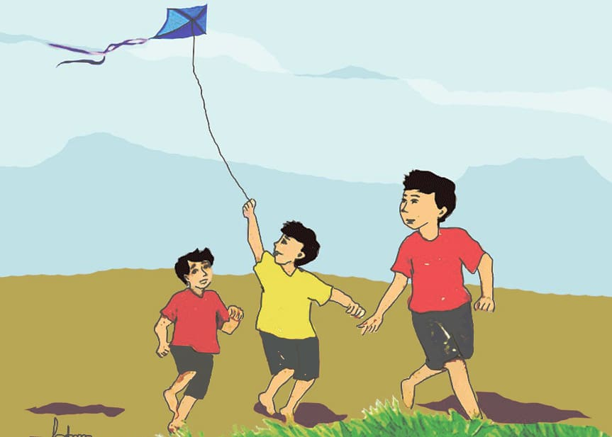
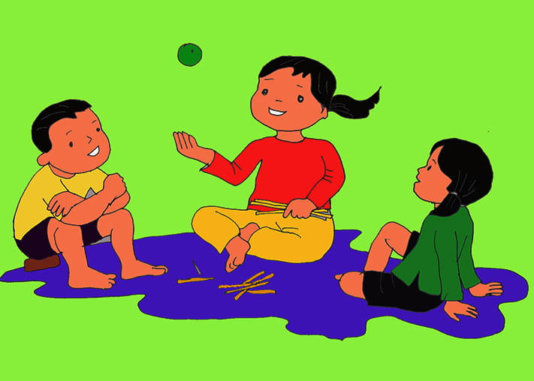
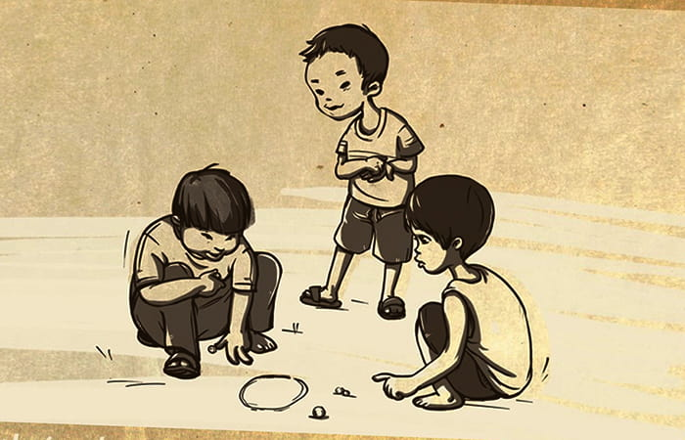

Slide 12
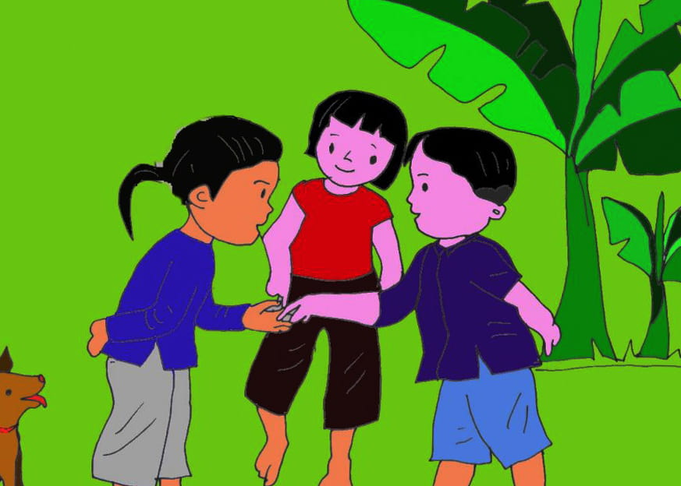
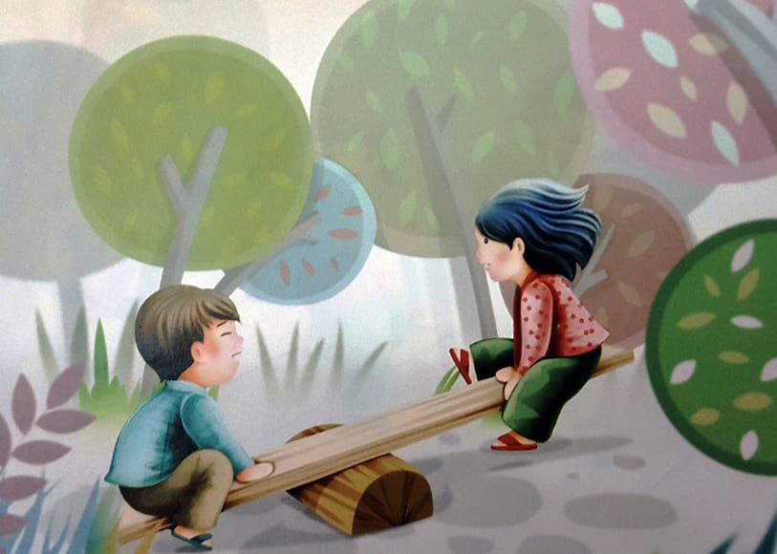
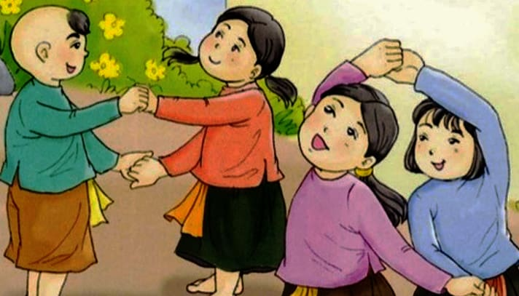
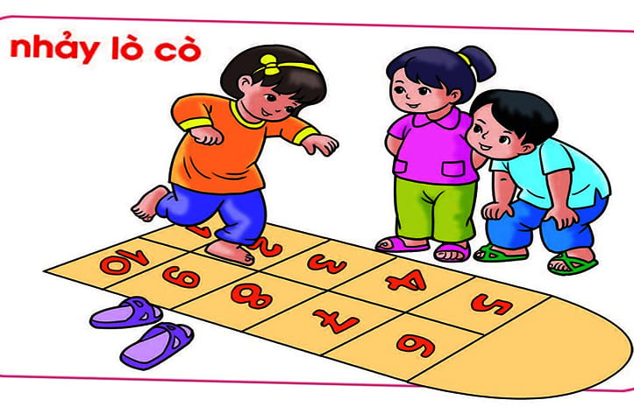

Slide 13
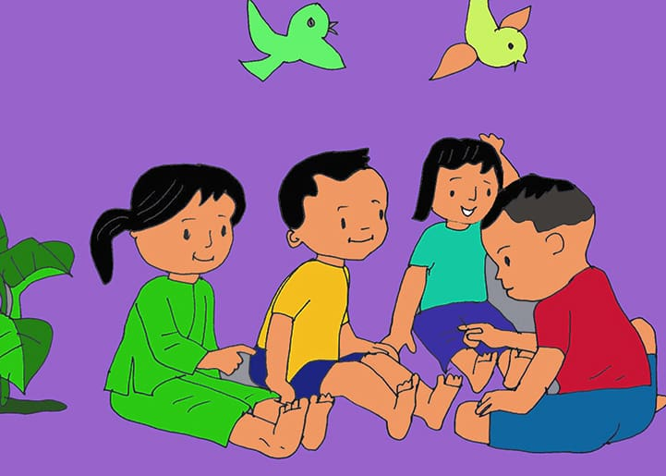
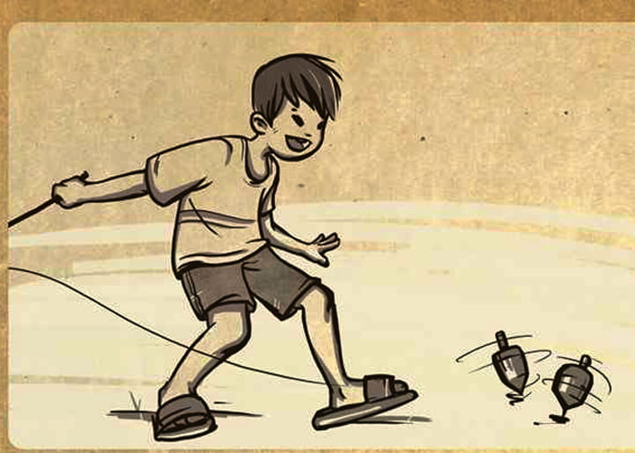
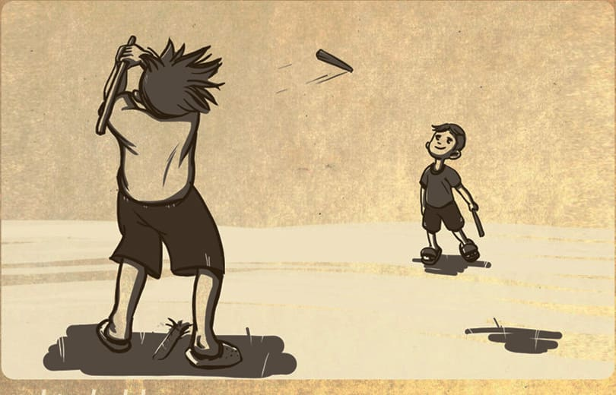
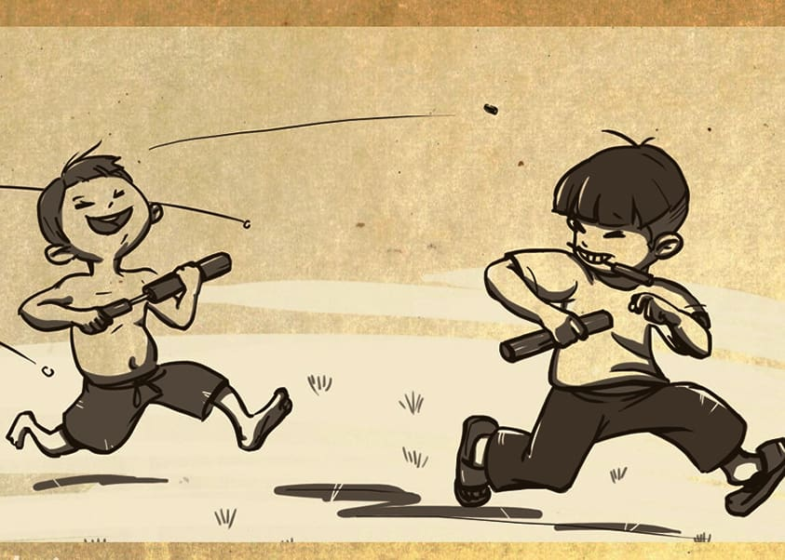

Slide 14
- Các trò chơi dân gian thường diễn ra ở đâu ? Vào thời điểm nào trong năm?
- Thường diễn ra ở sân đình, nhà văn hóa và những nơi dất trống, đường làng, ngõ xóm, sân trường…. và diễn ra vào các mùa nhưng nhiều nhất các hoạt động lễ hội đầu xuân năm mới.
-Trò chơi dân gian có những thành phần nào tham gia?
-Thành phần tham gia trò chơi dân gian rất phong phú đủ các thành phần người lớn, trẻ em, thanh niên nam, nữ,nhưng nhiều nhất là trẻ em.

Slide 15
KL: Các trò chơi dân gian có từ lâu đời, đây là nét đẹp văn hóa truyền thống đậm đà bản sắc dân tộc. Không những tạo ra không khí vui tươi thư giãn sau những lúc lao động mệt nhọc mà còn góp phần rèn luyện sức khỏe, tính kiên trì, dẻo dai, khéo léo thông qua đó thể hiện những ước mơ, mưu cầu hạnh phúc mưa thuận gió hòa mùa màng bội thu của con người.

Slide 16
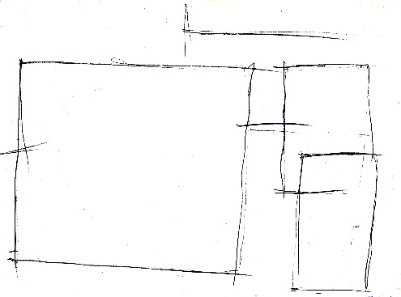
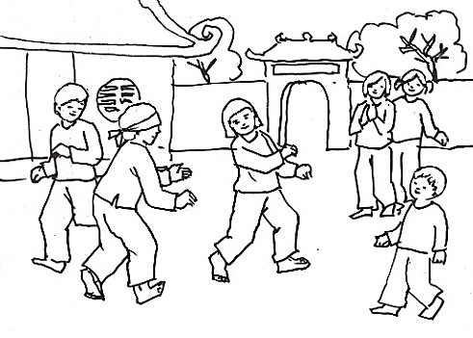
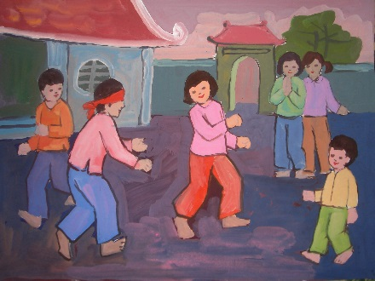
II. Cách vẽ:
CÁC BƯỚC THỰC HIỆN
BÞt m¾t b¾t dª
Bước 1: Tư duy tìm nội dung, hình ảnh phù hợp
Bước 2: Phác thảo bố cục: Nhóm: chính/phụ
Bước 3: Phác thảo sơ lược hình ảnh.
Bước 4: Vẽ chi tiết
Bước 5: Vẽ màu.
Bước 1
Bước 2
Lưu ý về bố cục
Bước 3
Bước 4
Bước 5

Slide 17
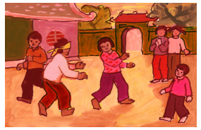
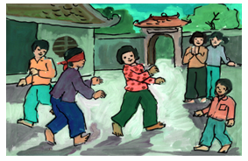
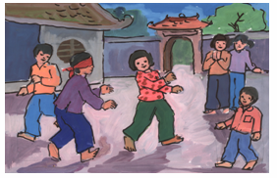
THAM KHẢO VỀ GAM MÀU
Gam màu nóng
Gam màu lạnh
Gam màu trung tính

Slide 18
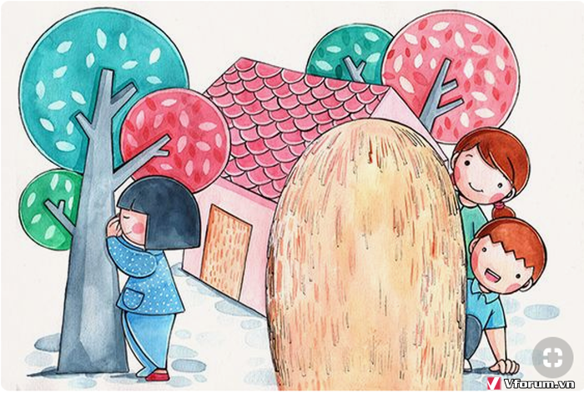
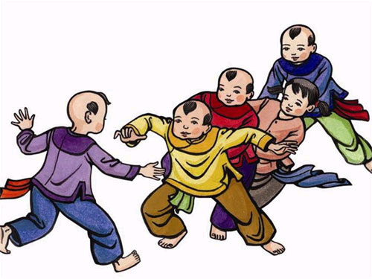
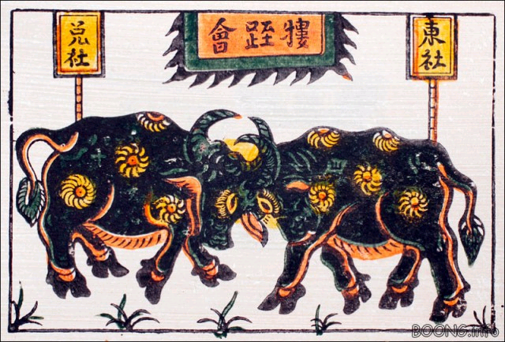
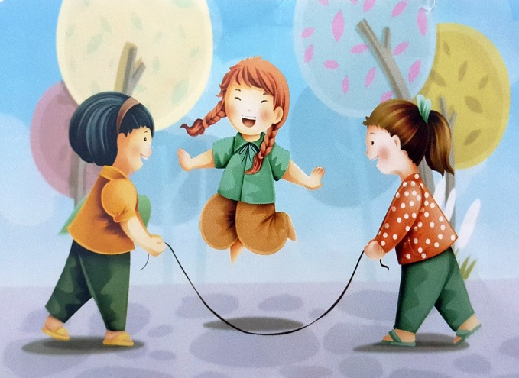
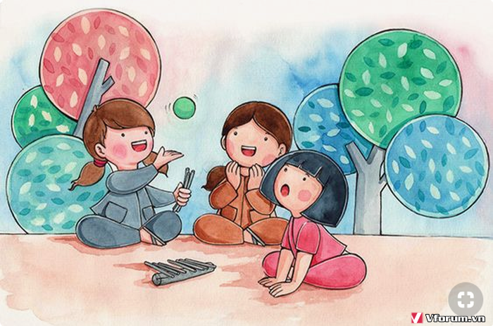
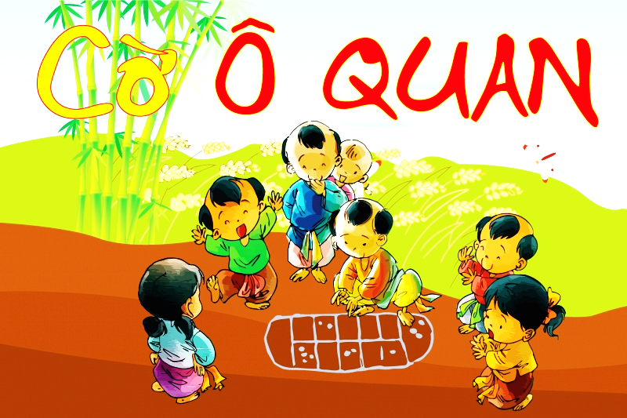
Tranh vẽ một số trò chơi dân gian phổ biến
Trốn tìm
Rồng rắn lên mây
Chọi trâu
Nhảy dây
Chơi chuyền
Ô ăn quan

Slide 19
III. Thực hành
-Em hãy vẽ một bức tranh trò chơi dân gian theo ý thích.

